Slide 1
Chương 9: Thiết kế Use case
Kiến trúc 3 tầng
Thiết kế các lớp tầng nghiệp vụ
Thiết kế các lớp tầng truy cập dữ liệu
Thiết kế các lớp tầng giao diện
Mô tả hiện thực hóa nội dung thiết kế use case

Slide 2
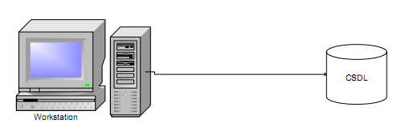
Kiến trúc 3 tầng (three layer)
Kiến trúc client- server
Kiến trúc 2 lớp: giao diện và dữ liệu
Giao diện cài đặt luôn xử lý nghiệp vụ trực tiếp trong giao diện
→ Tạo ra sự phụ thuộc rất lớn giữa giao diện và CSDL, do đó rất khó để cải tiến, bảo trì và tái sử dụng

Slide 3
Kiến trúc 3 tầng (three layer)
Tạo ra sự độc lập giữa giao diện và dữ liệu bằng
cách cô lập các chức năng của giao diện với các
chức năng nghiệp vụ, và cô lập các chức năng tác nghiệp với các chi tiết về truy cập CSDL
Ánh xạ các đối tượng đại diện các đối tượng hữu hình trong thực tế (nghiệp vụ) nhưng hoàn toàn độc lập với cách thức mà các đối tượng này trình bày tới người dùng hoặc là với cách mà dữ liệu của nó được lưu trữ vật lý trong CSDL

Slide 4
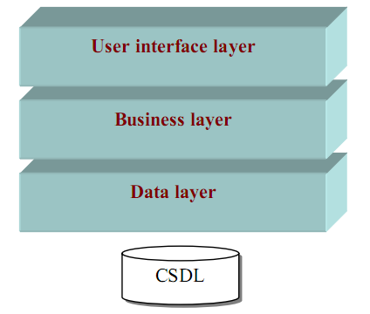
Kiến trúc 3 tầng (three layer)

Slide 5
Kiến trúc 3 tầng
Thiết kế các lớp tầng nghiệp vụ
Thiết kế các lớp tầng truy cập dữ liệu
Thiết kế các lớp tầng giao diện
Mô tả hiện thực hóa nội dung thiết kế use case

Slide 6
Thiết kế các lớp tầng nghiệp vụ
Nguyên tắc:
  Có thể chuyển đổi một lớp tầng nghiệp vụ thành nhiều lớp ứng với những mục đích khác nhau (*)

Slide 7
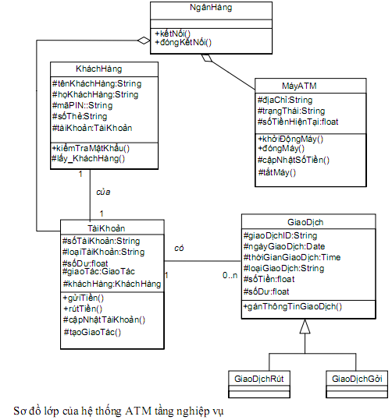
Thiết kế các lớp tầng nghiệp vụ
Ví dụ: các lớp tầng nghiệp vụ hệ thống máy ATM

Slide 8
Kiến trúc 3 tầng
Thiết kế các lớp tầng nghiệp vụ
Thiết kế các lớp tầng truy cập dữ liệu
Thiết kế các lớp tầng giao diện
Mô tả hiện thực hóa nội dung thiết kế use case

Slide 9
Thiết kế các lớp tầng truy cập dữ liệu
Xác định các đối tượng lưu trữ
Chuyển đổi đối tượng sang mô hình quan hệ
Xác định các lớp tầng truy cập dữ liệu

Slide 10
Các loại dữ liệu tồn tại trong một hệ thống
Các loại dữ liệu tồn tại trong một hệ thống:
  Là kết quả tạm thời để đánh giá một biểu thức
  Các biến trong quá trình thực thi một thủ tục (các tham số và biến trong phạm vi cục bộ)
  Các biến toàn cục và các biến cấp phát một cách tự động
  Dữ liệu tồn tại giữa các lần thực thi một chương trình
  Dữ liệu tồn tại giữa các phiên bản của một chương trình
  Dữ liệu tồn tại vượt ngoài phạm vi sống của một chương trình
Ba loại dữ liệu đầu tiên đều gọi là dữ liệu tạm thời (transient data)
Ba loại dữ liệu cuối gọi là dữ liệu persistent data

Slide 11
Các loại dữ liệu tồn tại trong một hệ thống
Ví dụ: trong hệ thống ATM các lớp persistent gồm:
  KháchHàng
  TàiKhoản
  GiaoTác
  GiaoTácGửi
  GiaoTácRút
Các lớp như MáyATM, NgânHàng được xác định không phải là lớp persistent bởi vì chúng ta không có cầu lưu trữ thông tin của các đối tượng lớp này

Slide 12
Chuyển đổi đối tượng sang mô hình quan hệ
Trong CSDL quan hệ, một lược đồ được hình thành bởi các bảng (table) gồm các cột và các dòng. Trong mô hình đối tượng, tương ứng với 1 bảng là 1 lớp (hoặc nhiều lớp). Các thành phần tương ứng như sau:
  1 cột tương ứng với 1 thuộc tính
  1 dòng của bảng tương ứng với 1 đối tượng (thể hiện của lớp)
  Một thủ tục lưu trữ (store procedure) có thể tương ứng với một method
Việc chuyển đổi sơ đồ lớp sang lược đồ quan hệ gồm có những công việc sau
  Chuyển đổi lớp→ bảng
  Chuyển đổi mối liên kết
    Mối liên kết kết kết hợp
    Mối liên kết kế thừa

Slide 13
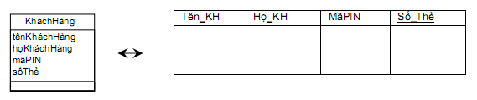
Chuyển đổi đối tượng sang mô hình quan hệ
Chuyển đổi lớp-bảng (class-table)
  Một lớp → một bảng
  Một thuộc tính (persistent) → một cột: chỉ có các thuộc tính có nhu cầu lưu trữ và được đòi hỏi bởi ứng dụng sẽ được chuyển thành cột của bảng.
  Một đối tượng (thể hiện) → một dòng

Slide 14
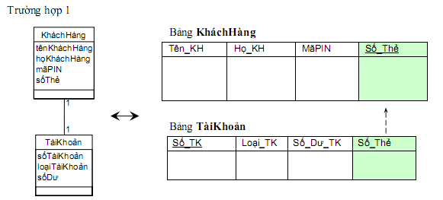
Chuyển đổi đối tượng sang mô hình quan hệ
Chuyển đổi liên kết kết hợp (association)

Slide 15
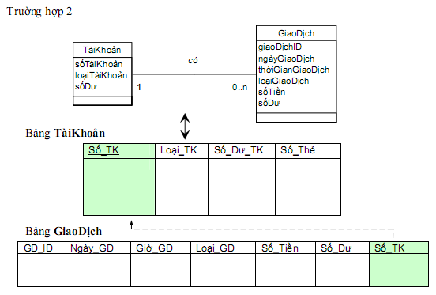
Chuyển đổi đối tượng sang mô hình quan hệ
Chuyển đổi liên kết kết hợp (association)

Slide 16
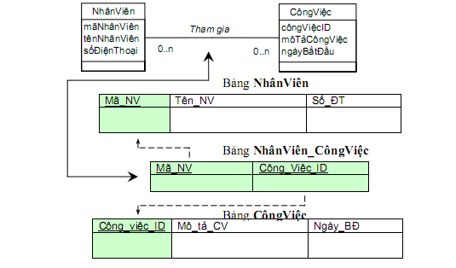
Chuyển đổi đối tượng sang mô hình quan hệ
Chuyển đổi liên kết kết hợp (association)
Trường hợp 3

Slide 17
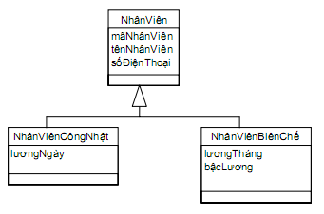
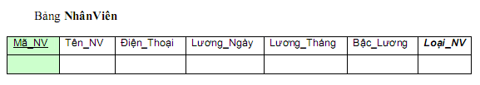
Chuyển đổi đối tượng sang mô hình quan hệ
Chuyển đổi liên kết kế thừa
Trường hợp 1
Phù hợp cho tất cả các trường hợp: (complete, disjoint), (complete, overlapping),
(incomplete, disjoint), (incomplete, overlapping)

Slide 18
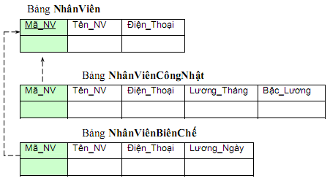
Chuyển đổi đối tượng sang mô hình quan hệ
Chuyển đổi liên kết kế thừa
Trường hợp 2
Phù hợp cho tất cả các trường hợp: (complete, disjoint), (complete, overlapping),
(incomplete, disjoint), (incomplete, overlapping)

Slide 19
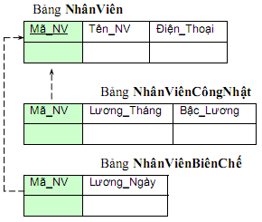
Chuyển đổi đối tượng sang mô hình quan hệ
Chuyển đổi liên kết kế thừa
Trường hợp 3
Chỉ phù hợp cho trường hợp: (complete, disjoint)

Slide 20
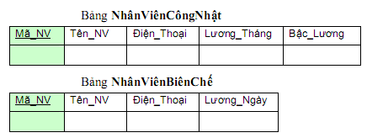
Chuyển đổi đối tượng sang mô hình quan hệ
Chuyển đổi liên kết kế thừa
Trường hợp 4
Phù hợp cho tất cả các trường hợp: (complete, disjoint), (complete, overlapping),
(incomplete, disjoint), (incomplete, overlapping)

Slide 21
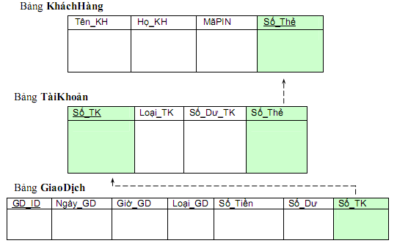
Chuyển đổi đối tượng sang mô hình quan hệ
Mô hình dữ liệu quan hệ của hệ thống ATM

Slide 22
Xác định lớp tầng truy cập dữ liệu

Slide 23
Xác định lớp tầng truy cập dữ liệu
Tạo lớp tầng truy cập dữ liệu:
  Một lớp tầng nghiệp vụ→ tạo một lớp tương ứng tầng truy cập dữ liệu
Class C
Class A
Class B
Class C1
Class C2
ClassDB_A
ClassDB_B
ClassDB_C

Slide 24
Xác định lớp tầng truy cập dữ liệu
Xác định mối kết hợp
  Tạo mối kết hợp giữa lớp nghiệp vụ và lớp tương ứng truy cập dữ liệu (aggregragation)
  Tạo thuộc tính tham chiếu: lớp nghiệp vụ→ lớp truy cập DL
Class A
ClassDB_ A: ClassDB_A
ClassDB_A

Slide 25
Xác định lớp tầng truy cập dữ liệu
Xác định method
  Đơn giản hóa các lớp:
    Nếu có 2 lớp đều cùng cung cấp các dịch vụ giống nhau→ loại đi 1
    Nếu lớp có<=2 method → kết hợp chung vào lớp khác
ClassDB_C
Method_A1() Method_A2() Method_B()
ClassDB_A
Method_A1() Method_A2()
ClassDB_B
Method_B()

Slide 26
Xác định method
Các xử lý về dữ liệu
  Đọc và lưu các đối tượng persistent
  Xóa các đối tượng persistent
  Quản lý giao tác trên các đối tượng persistent
  Kiểm soát cơ chế khóa và truy cập đồng thời

Slide 27
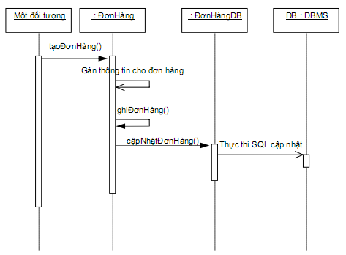
Xác định method
Ghi đối tượng persistent
  Tạo mới đối tượng

Slide 28
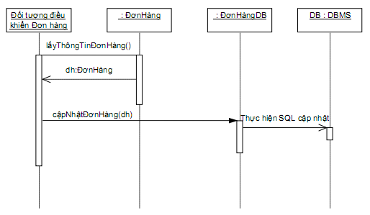
Xác định method
Ghi đối tượng persistent
  Cập nhật trạng thái đối tượng

Slide 29
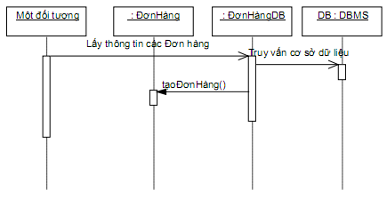
Xác định method
Đọc đối tượng persistent

Slide 30
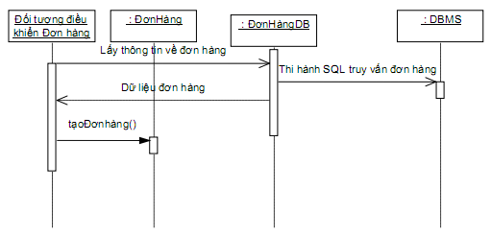
Xác định method
Đọc đối tượng persistent

Slide 31
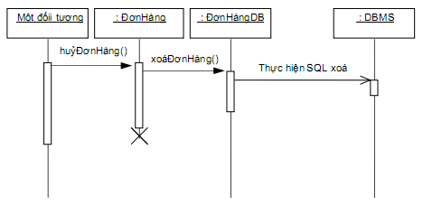
Xác định method
Xóa đối tượng persistent

Slide 32
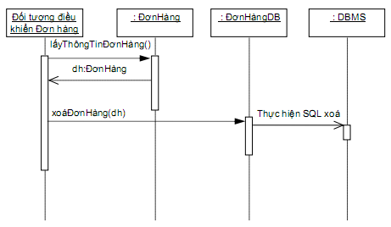
Xác định method
Xóa đối tượng persistent (giải pháp khác)

Slide 33
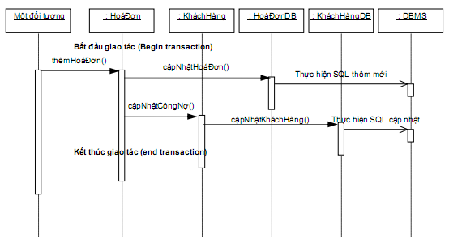
Xác định method
Quản lý giao tác (transaction)

Slide 34
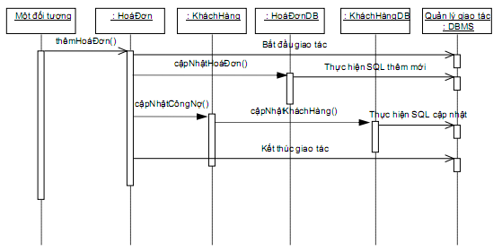
Xác định method
Quản lý giao tác (transaction)

Slide 35
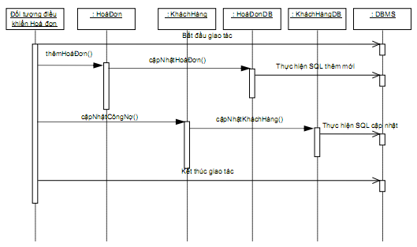
Xác định method
Quản lý giao tác (transaction)

Slide 36
Xác định method
Xác định lớp truy cập dữ liệu hệ thống ATM
KháchHàng
KháchHàng_DB
TàiKhoản
TàiKhoản_DB
GiaoDịch
GiaoDịch_DB
GiaoDịchRút
GiaoDịchGửi

Slide 37
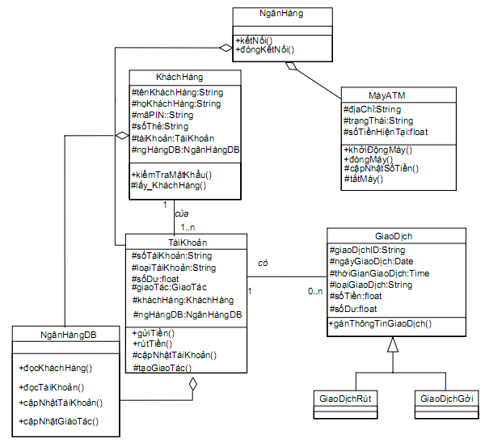
Xác định method
Xác định lớp truy cập dữ liệu hệ thống ATM

Slide 38
Xác định method
Xác định lớp truy cập dữ liệu hệ thống ATM
KháchHàngDB
+đọcKháchHàng() +đọcTàiKhoản()
NgânHàngDB
+đọcKháchHàng() +đọcTàiKhoản() +cậpNhậtTàiKhoản() +cậpNhậtGiaoDịch()
TàiKhoảnDB
+cậpNhậtTàiKhoản()
GiaoDịchDB
+cậpNhậtGiaoDịch()

Slide 39
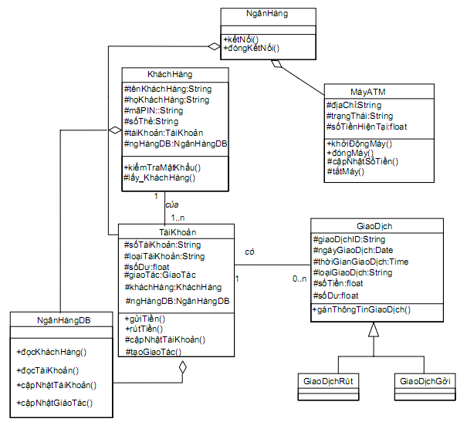
Xác định method
Xác định lớp truy cập dữ liệu hệ thống ATM

Slide 40
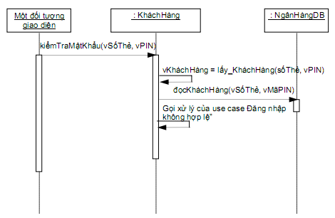
Xác định method
NgânHàngDB::+đọcKháchHàng(vSốThẻ: String, vMãPin: String): KháchHàng

Slide 41
Xác định method
NgânHàngDB::+đọcKháchHàng(vSốThẻ:String, vMãPin: String): KháchHàng
KháchHàng::#lấy_KháchHàng(sốThẻ:String, mãPIN:String): KháchHàng
  vNgânHàngDB: NgânHàngDB
  return vNgânHàngDB.đọcKháchHàng (sốThẻ, mãPIN)
NgânHàngDB::+đọcKháchHàng (vSốThẻ:String, vMãPIN:String): KháchHàng
  -- kết nối cơ sở dữ liệu ở đây
  return
  SELECT * FROM KháchHàng
  WHERE Số_Thẻ = vSốThẻ AND Mã_PIN = vMãPIN

Slide 42
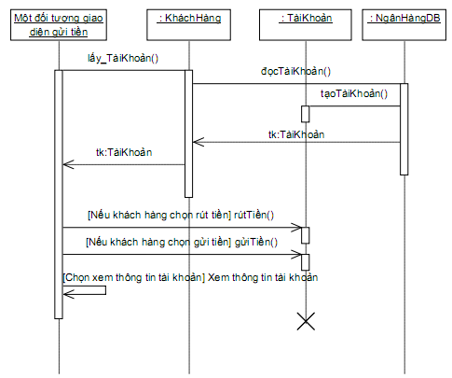

Xác định method
NgânHàngDB::+đọcTài Khoản(vSốThẻ:String): Tài Khoản

Slide 43
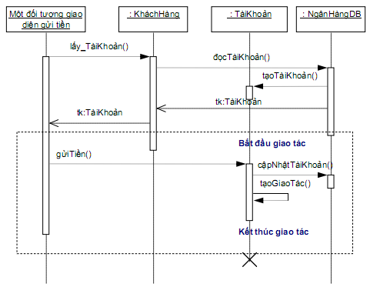

Xác định method

Slide 44
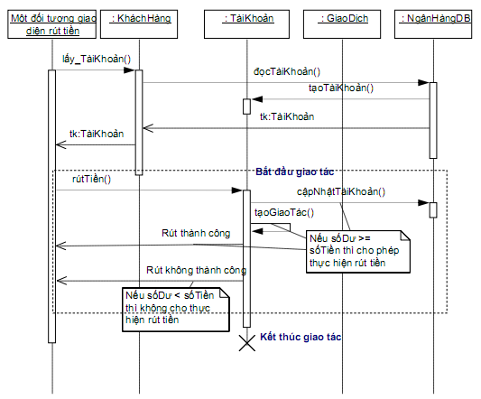

Xác định method

Slide 45
Xác định method
KháchHàng::-lấy_TàiKhoản(sốThẻ:String): TàiKhoản
  vNgânHàngDB: NgânHàngDB
  return vNgânHàngDB.đọaTàiKhoản(sốThẻ)
NgânHàngDB::+đọcTàiKhoản(vSốThẻ:String): TàiKhoản
-- kết nối cơ sở dữ liệu ở đây
  Return
  SELECT * FROM TàiKhoản
  WHERE Số_Thẻ = vSốThẻ
TàiKhoản::+gửiTiền(sốTiền:float)
  vNgânHàngDB: NgânHàngDB
  NgânHàngDB.cậpNhậtTàiKhoản (sốTàiKhoản, sốDư +sốTiền)
  tạoGiaoTác(“gửi”, sốTiền, sốDư + sốTiền)

Slide 46
Xác định method
TàiKhoản::+rútTiền(sốTiền:float): String
  vNgânHàngDB: NgânHàngDB
  if sốDư < sốTiền
  return “Số tiền rút vượt quá số dư tài khoản”
  else
        NgânHàngDB.cậpNhậtTàiKhoản
        (sốTàiKhoản, sốDư + sốTiền)
        tạoGiaoTác(“gửi”, sốTiền, sốDư +sốTiền)
        return “”
  endif

Slide 47
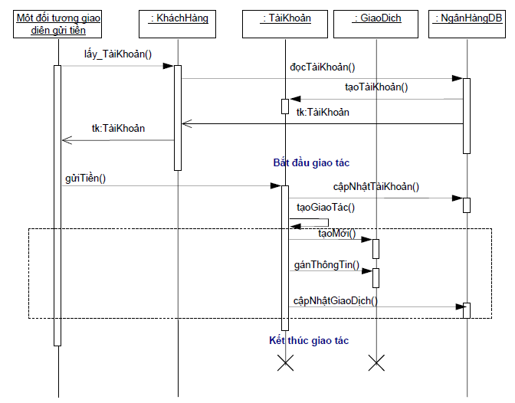
Xác định method
NgânHàngDB::+cập Nhật Giao Dịch()

Slide 48
Xác định method
TàiKhoản::#tạoGiaoTác(loạiGD:String, sốTiền:float, sốDư: float)
  vNgânHàngDB: NgânHàngDB
  vGiaoDịch = tạoMới(GiaoDịch)
  vGiaoDịch.gánThôngTin(Date(today), Time(now), loạiGD, sốTiền, sốDư,
  sốTàiKhoản)
  vNgânHàngDB.cậpNhậtGiaoDịch(sốTàiKhoản, loạiGD, sốTiền, sốDư)
NgânHàngDB::+cậpNhậtGiaoDịch(vSốTàiKhoản:String, vLoạiGD:String, vSốDư:float)
  --kết nối cơ sở dữ liệu ở đây
  vGD_ID: String
  vGD_ID = Tạo_GD_ID()
  INSERT INTO GiaoDịch (GD_ID, Ngày_GD, Giờ_GD, Loại_GD, Số_Tiền, Số_Dư,
  Số_TK) VALUES (vGD_ID, Date(today), Time(now), vLoạiGD, vSốTiền, vSốDư,
  vSốTàiKhoản)

Slide 49
Kiến trúc 3 tầng
Thiết kế các lớp tầng nghiệp vụ
Thiết kế các lớp tầng truy cập dữ liệu
Thiết kế các lớp tầng giao diện
Mô tả hiện thực hóa nội dung thiết kế use case

Slide 50
Thiết kế các lớp tầng giao diện
Xác định các đối tượng ở tầng giao diện:
  Xây dựng sơ đồ lớp mô tả các đối tượng giao diện hệ thống
Tạo mẫu giao diện (prototype)
Xác định hành vi và thuộc tính cho các lớp giao diện
Thử nghiệm giao diện

Slide 51
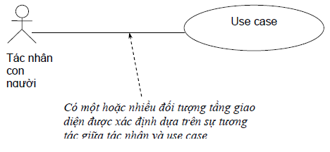
Thiết kế các lớp tầng giao diện
Xác định các đối tượng ở tầng giao diện:

Slide 52
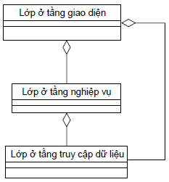
Thiết kế các lớp tầng giao diện
Xác định các đối tượng ở tầng giao diện:
  Xác định sự liên kết giữa các đối tượng giao diện

Slide 53
Thiết kế các lớp tầng giao diện
Tạo mẫu giao diện
  Tạo các đối tượng giao diện ( ví dụ như các button, các vùng nhập liệu)
  Liên kết và gán hành vi hoặc hành động thích hợp tới các đối tượng giao diện này và các sự kiện của nó
  Sử dụng một công cụ thiết kế giao diện cụ thể

Slide 54
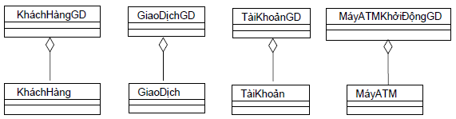
Thiết kế tầng giao diện hệ thống ATM
Xác định các lớp
Xác định sự liên kết các lớp tầng giao diện với các lớp tầng nghiệp vụ

Slide 55

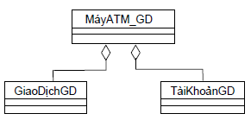
Thiết kế tầng giao diện hệ thống ATM
Xác định các đối tượng giao diện điều khiển như là: toolbar, menu, form điều khiển
Ví dụ:
Xác định liên kết tới các lớp giao diện đang tồn tại
Đối tượng giao diện điều khiển chính hoạt động giao diện của máy ATM

Slide 56
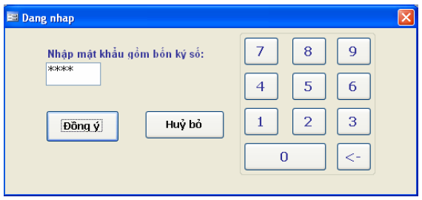
Thiết kế tầng giao diện hệ thống ATM
Thiết kế mẫu giao diện
  KháchHàngGD

Slide 57
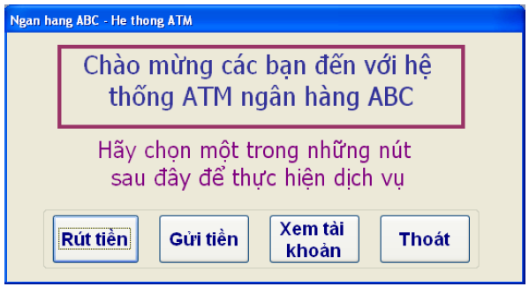
Thiết kế tầng giao diện hệ thống ATM
Thiết kế mẫu giao diện
  MáyATM_GD

Slide 58
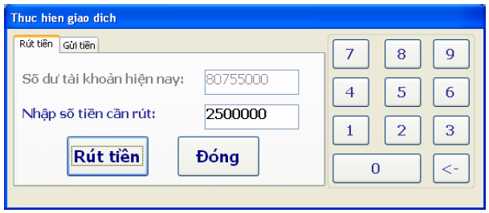
Thiết kế tầng giao diện hệ thống ATM
Thiết kế mẫu giao diện
  GiaoDịchGD (rút tiền)

Slide 59
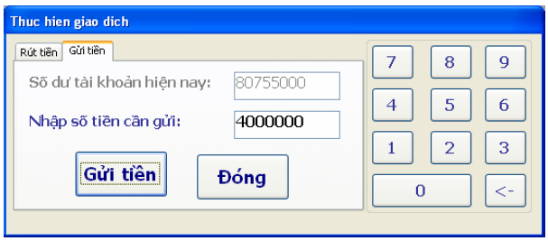
Thiết kế tầng giao diện hệ thống ATM
Thiết kế mẫu giao diện
  GiaoDịchGD (gửi tiền)

Slide 60
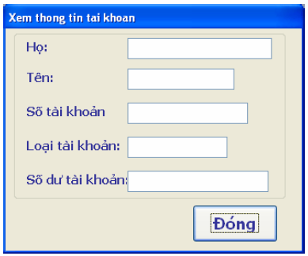
Thiết kế tầng giao diện hệ thống ATM
Thiết kế mẫu giao diện
  TàiKhoảnGD

Slide 61
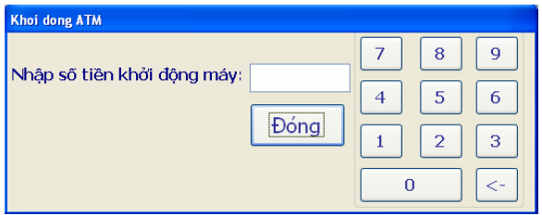
Thiết kế tầng giao diện hệ thống ATM
Thiết kế mẫu giao diện
  MáyATMKhởiĐộngGD

Slide 62
Thiết kế tầng giao diện hệ thống ATM
Xác định method
  Bằng cách xác định các sự kiện hệ thống phải đáp ứng tương ứng với các thao tác người dùng trên giao diện và các hành động khi sự kiện xảy ra
  Sự kiện ←→ hành động hệ thống phải đáp ứng

Slide 63
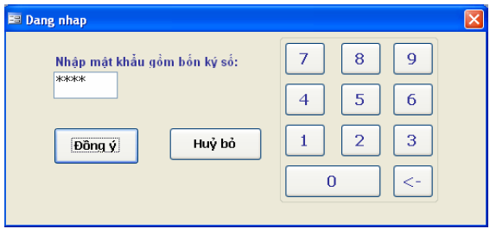
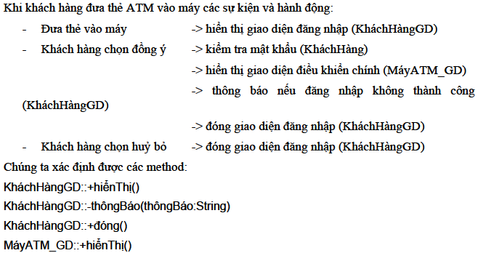
Thiết kế tầng giao diện hệ thống ATM
Xác định method
  Use case Đăng nhập

Slide 64
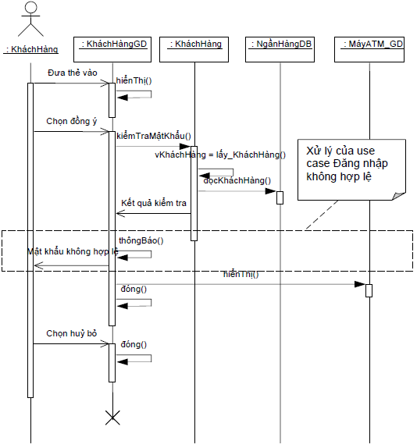
Thiết kế tầng giao diện hệ thống ATM
Xác định method
  Use case
  Đăng nhập
  - Sơ đồ
  tuần tự

Slide 65
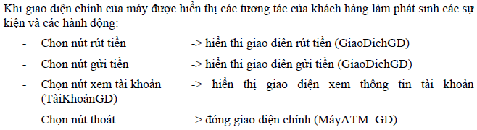
Thiết kế tầng giao diện hệ thống ATM
Xác định method
  MáyATM_GD

Slide 66
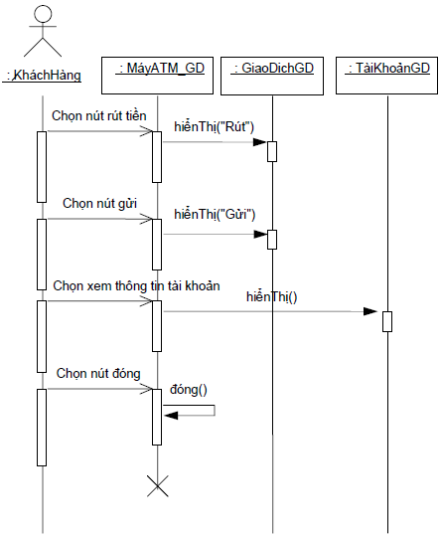
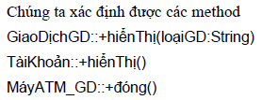
Thiết kế tầng giao diện hệ thống ATM
Xác định method
  MáyATMGD
  - Sơ đồ
  tuần tự
Notes:
hương 1 - Phân tích thiết kế Hệ thống thông tin - 2003

Slide 67
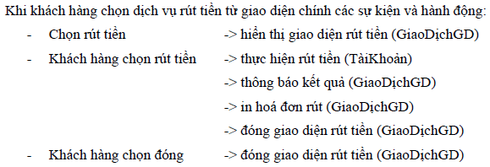
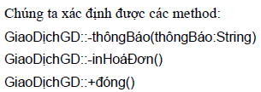
Thiết kế tầng giao diện hệ thống ATM
Xác định method
  Use case
  Rút tiền

Slide 68
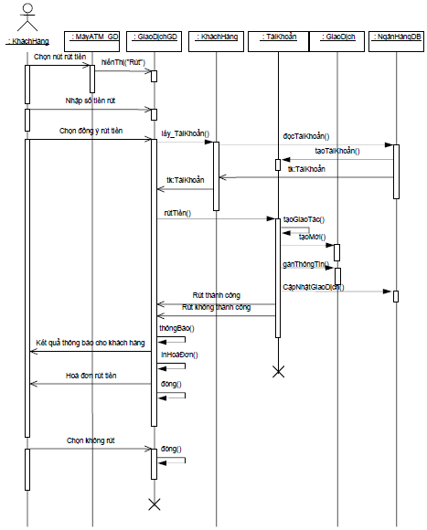
Thiết kế tầng giao diện hệ thống ATM
Xác định
method
  Use case
  Rút tiền
  Sơ đồ
  tuần tự

Slide 69
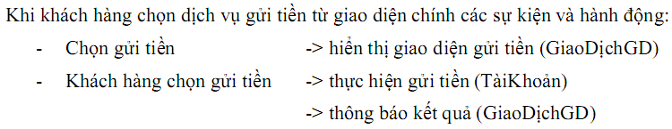
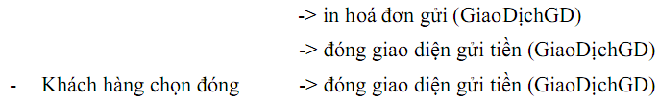
Thiết kế tầng giao diện hệ thống ATM
Xác định method
  Use case
  Gửi tiền

Slide 70

Thiết kế tầng giao diện hệ thống ATM
Xác định
method
  Use case
  Gửi tiền
  Sơ đồ
  tuần tự

Slide 71



Thiết kế tầng giao diện hệ thống ATM
Xác định method
  Use case
  Khởi động
  hệ thống

Slide 72

Thiết kế tầng giao diện hệ thống ATM
Xác định
method
  Use case
  Khởi động
  hệ thống
  Sơ đồ
  tuần tự

Slide 73

Thiết kế tầng giao diện hệ thống ATM
Sử dụng
lớp điều
khiển

Slide 74

Thiết kế tầng giao diện hệ thống ATM
Xác định thuộc tính (thuộc tính tham chiếu)

Slide 75

Thiết kế tầng giao diện hệ thống ATM
Các thuộc tính tham chiếu xác định được

Slide 76

Thiết kế tầng giao diện hệ thống ATM

Slide 77
Kiến trúc 3 tầng
Thiết kế các lớp tầng nghiệp vụ
Thiết kế các lớp tầng truy cập dữ liệu
Thiết kế các lớp tầng giao diện
Mô tả hiện thực hóa nội dung thiết kế use case

Slide 78
Mô tả hiện thực hóa use case
Các sơ đồ hiện thực hóa use case
  Sơ đồ lớp
  Sơ đồ tuần tự
  Sơ đồ cộng tác

Slide 79

Mô tả hiện thực hóa use case
Mô tả hiện thực hóa use case “ truy vấn thông tin tài khoản”
  Sơ đồ lớp

Slide 80

Mô tả hiện thực hóa use case
Mô tả hiện thực hóa use case “ truy vấn thông tin tài khoản”
  Sơ đồ
  tuần tự

Slide 81

Mô tả hiện thực hóa use case
Mô tả hiện thực hóa use case “ truy vấn thông tin tài khoản”
  Sơ đồ
  cộng
  tác

